Slide 1
2022 스마일게이트 윈터데브캠프
Antifragile Architecture
BE 박준형
BE 강민정
FE 김민주
FE 이규민

Slide 2
Contents
01
Introduction
02
Architecture
03
팀원별 기술 스택 및 숙련도
04
요구사항 정의서
05
API 명세서
06
Function
07
QnA

Slide 3
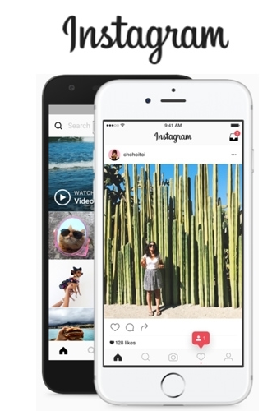
01
Introduction
프로젝트 소개
본 프로젝트는 Instagram을 클론 코딩합니다.
오픈 채팅방 기능을 추가해 기존 Instagram과 차별화했습니다.
오픈 채팅방을 통해 같은 관심사를 가진 사람들이 활발하게 소통할 수 있습니다.
클론 코딩이지만, 각자가 최소 1가지에서 고민, 시도, 실패, 회고와 같은 과정을 겪으며 문제 해결 능력을 기르는게 목적입니다.

Slide 4
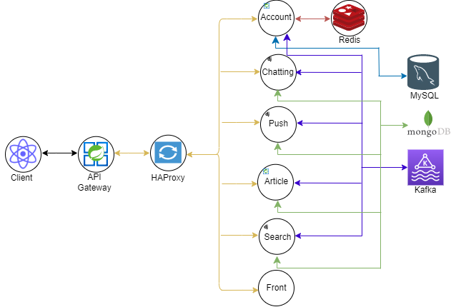
02
Architecture
아키텍처 설계도 및 선정이유 - ERD - 에러코드 정의
(React)

Slide 5
02
Architecture
아키텍처 설계도 및 선정이유 - ERD - 에러코드 정의
Auth Server
Push
Server
Chatting
Server
Follow Recommend
Server
User
Server
Search Server
Feed
Server
Follow
Server
Account Server
Push
Server
Chatting
Server
Search Server
Feed
Server

Slide 6
02
Architecture
아키텍처 설계도 및 선정이유 - ERD - 에러코드 정의
DDD(도메인 주도 개발)을 기반으로 마이크로서비스 아키텍처를 설계하였고 그 과정에서 이벤트 스토밍을 통해 Auth/User, 게시물, 검색, 알림, 채팅 서비스로 나누었습니다.
API Gateway
Spring Cloud Gateway는 Tomcat이 아닌 Netty를 사용
API GATEWAY는 모든 요청이 통과하는 곳이기 때문에 성능적인 측면이 매우 중요
Netty는 비동기 WAS이고 1THREAD / MANY REQUESTS 방식이기 때문에 기존 방식보다 더 많은 요청을 처리

Slide 7
02
Architecture
아키텍처 설계도 및 선정이유 - ERD - 에러코드 정의
LOAD BALANCER
HAProxy에서는 요청을 여러 서버에 분산시키는 TCP 및 HTTP 기반 응용 프로그램에 대한 고가용성 로드 밸런서 및 역방향 프록시를 제공
Scale-out을 위한 로드밸런싱 소프트웨어
React
사용자 인터페이스를 만들기 위한 JavaScript 라이브러리
현업에서 쓰이는 라이브러리 경험 쌓기, 가장 많이 사용하는 React 도입
Component 활용으로 재사용성 증가

Slide 8
02
Architecture
아키텍처 설계도 및 선정이유 - ERD - 에러코드 정의
Chat, Push, Search, Article 서버의 DB를 MongoDB로 선정한 이유
수정이 덜하고 읽기가 빠른NoSQL을 사용해서 효율을 높이기 위해서
MongoDB는 Key-value store 시스템 중에서 도큐먼트 지향 DB
속도가 매우 빠르며 확장도 상대적으로 용이
스키마가 없다.
개발 프로젝트 초기 단계에서 개발 시간을 단축시켜 줄 수 있습니다.
MongoDB는 데이터 유형에 관련없이 저장이 가능합니다.
메시지 큐로 Kafka를 선정한 이유
Kafka는 이벤트 브로커로서 다음과 같은 장점이 있습니다.
1. 모든 데이터 요소를 한 곳에서만 제어/편집하도록 조직하는 관례에 맞게 동작
2. 장애가 일어난 지점부터 재처리 가능
3. 많은 양의 실시간 스트림 데이터를 효과적으로 처리
또한, RabbitMQ와 같은 메시지 브로커는 이벤트 브로커의 역할을 할 수 없습니다.

Slide 9
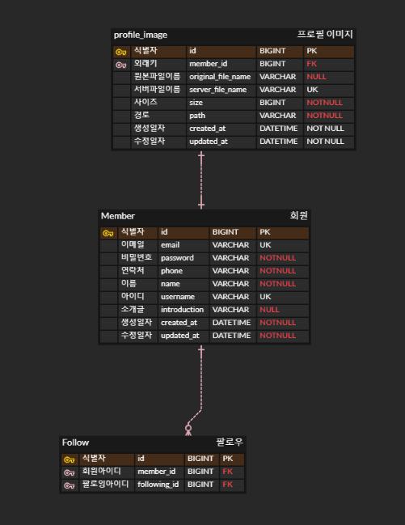
02
ERD
아키텍처 설계도 및 선정이유 - ERD - 에러코드 정의

Slide 10
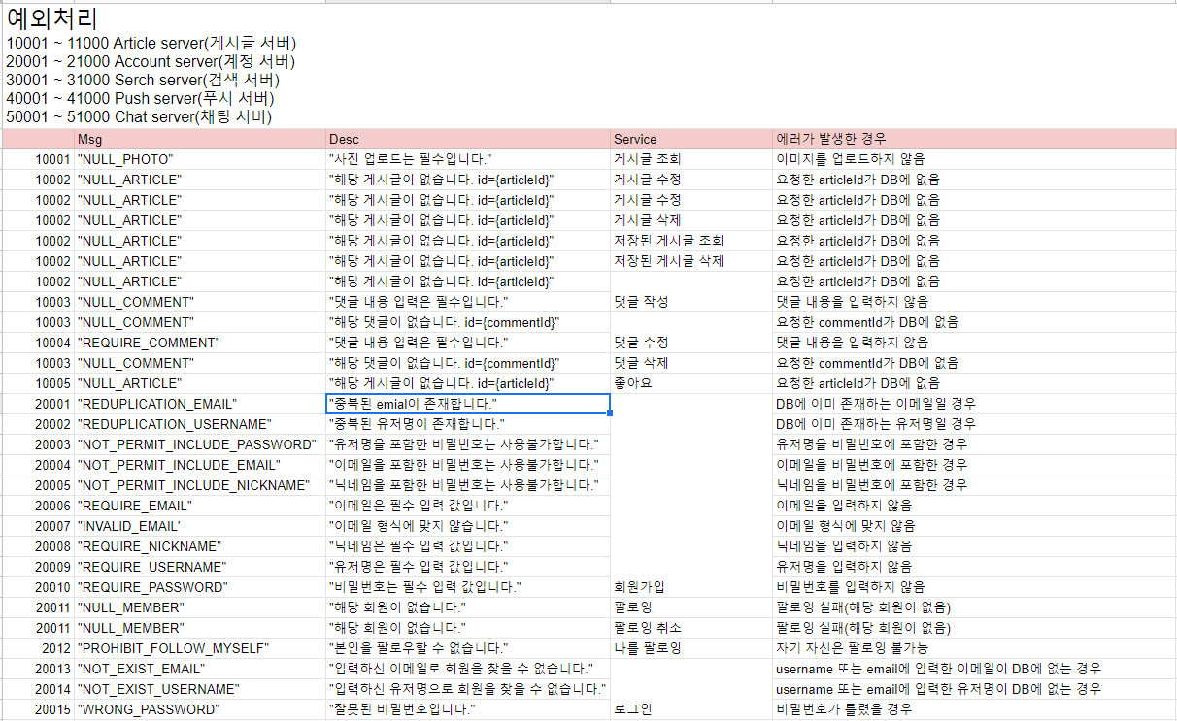
02
에러코드 정의
아키텍처 설계도 및 선정이유 - ERD - 에러코드 정의

Slide 11
03
팀원 기술 스택 및 숙련도
BE 박준형
Django, DRF 숙련도 中下
클론코딩 경험 2번
pandas, numpy, matplotlib 등의 통계 관련 라이브러리 숙련도 中
NoSQL 사용 경험 x
FCM 사용 경험 x
django channel 튜토리얼 수준 학습
JS로 비동기 슬랙에서 작동하는 메신저봇 구현 경험 有
Sklearn 라이브러리를 활용한 데이터 마이닝 프로젝트 경험 有
Html, Css 간단한 프론트엔드 지식
BeatifulSoup을 통해서 학교 주간식단표 등을 크롤링한 경험
DRF에서 Transactions을 사용해서 상태관리 할 수 있음
SerializerMethodField 를 이용해 함수를 활용하여 변수 노출 가능
Notes:
컴포넌트는 그 기능을 나머지 코드로부터 캡슐화하여 재사용 가능한 커스텀 엘리먼트를 생성하고 웹 앱에서 활용할 수 있도록 해주는 다양한 기술들의 모음

Slide 12
03
팀원 기술 스택 및 숙련도
BE 강민정
DB
Spring Data JPA를 자주 사용해서 SQL문 문제 풀때 빼고는 쿼리를 작성할 일이 별로 없었습니다.
MySQL, H2 데이터베이스 사용 경험이 있습니다.
NoSQL 사용 경험이 없어서 이번에 처음 시도합니다.
Redis는 캐싱하는 용도로 사용해봤고, pub/sub도 되는걸 이번에 처음 알았습니다.
Message Queue
현재 Kafka를 공부하고 있습니다.
Topic에 이벤트를 저장하고 Consumer에서 메시지를 소비하는 간단한 실습을 해봤습니다.
Java
Java 코드를 읽고 이해하는 것에 큰 어려움은 없지만, 직접 필요한 라이브러리를 찾아서 구현하는 역량은 부족합니다.
평소에 다른 사람의 소스 코드를 많이 참고해서 개발하고 있습니다.
Spring Boot
Bean, IoC, DI, MVC 패턴에 대한 이해
주로 예외 처리를 try~catch, javassist(ex:NotFonudException)을 사용합니다.
Customizing해서 사용할 줄 아는 역량이 부족합니다.
Notes:
컴포넌트는 그 기능을 나머지 코드로부터 캡슐화하여 재사용 가능한 커스텀 엘리먼트를 생성하고 웹 앱에서 활용할 수 있도록 해주는 다양한 기술들의 모음

Slide 13
03
팀원 기술 스택 및 숙련도
FE 김민주
JavaScript 숙련도는 간단한 DOM 조작 및 숫자야구 예제를 구현하는 정도입니다. 아직 배열이나 비동기 처리를 다루는 것이 익숙하지 않아 추후 학습을 더 진행할 예정입니다.
JavaScript 주요 개념 (콜백, Promise, async/await, 라우팅, DOM, 브라우저 렌더링, CSR, SSR, Class, 객체 등)을 Notion에 기록하면서 공부를 진행하고 있습니다.
VanilaJS를 사용하여 백엔드와 REST API로 받은 json 객체를 js에 받아서 html을 브라우저에 띄우는 방식으로 웹 프로젝트를 진행한 적이 있습니다.
JavaScript
React는 Udemy React Complete Guide 강의를 통해 학습하고 있습니다.
현재 예제를 통해 useState를 적용하는 연습을 하고 있고, 집중개발기간 전에 useState와 ueseEffect를 코드에 적용하는 것까지 완료하는게 목표입니다.
React
Notes:
컴포넌트는 그 기능을 나머지 코드로부터 캡슐화하여 재사용 가능한 커스텀 엘리먼트를 생성하고 웹 앱에서 활용할 수 있도록 해주는 다양한 기술들의 모음

Slide 14
03
팀원 기술 스택 및 숙련도
FE 이규민
프론트엔드 개발 경험 처음
특히 CSS를 사용하는 것에 어려움을 겪음
이번 개인 프로젝트때 코드를 복사 붙여넣기 식으로 이해 없이 일단 동작은 되도록 구현
React 프레임워크를 활용하여 팀프로젝트 SPA 페이지 구현을 해야함
하지만, React 프레임워크에 대한 지식이 없음
Notes:
컴포넌트는 그 기능을 나머지 코드로부터 캡슐화하여 재사용 가능한 커스텀 엘리먼트를 생성하고 웹 앱에서 활용할 수 있도록 해주는 다양한 기술들의 모음

Slide 15
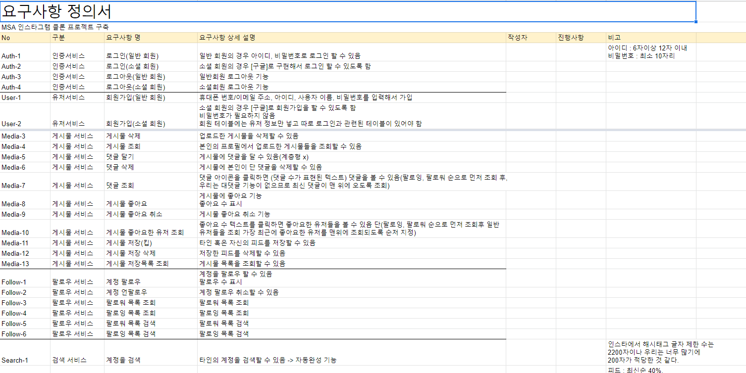
04
요구사항 정의서
Notes:
컴포넌트는 그 기능을 나머지 코드로부터 캡슐화하여 재사용 가능한 커스텀 엘리먼트를 생성하고 웹 앱에서 활용할 수 있도록 해주는 다양한 기술들의 모음

Slide 16
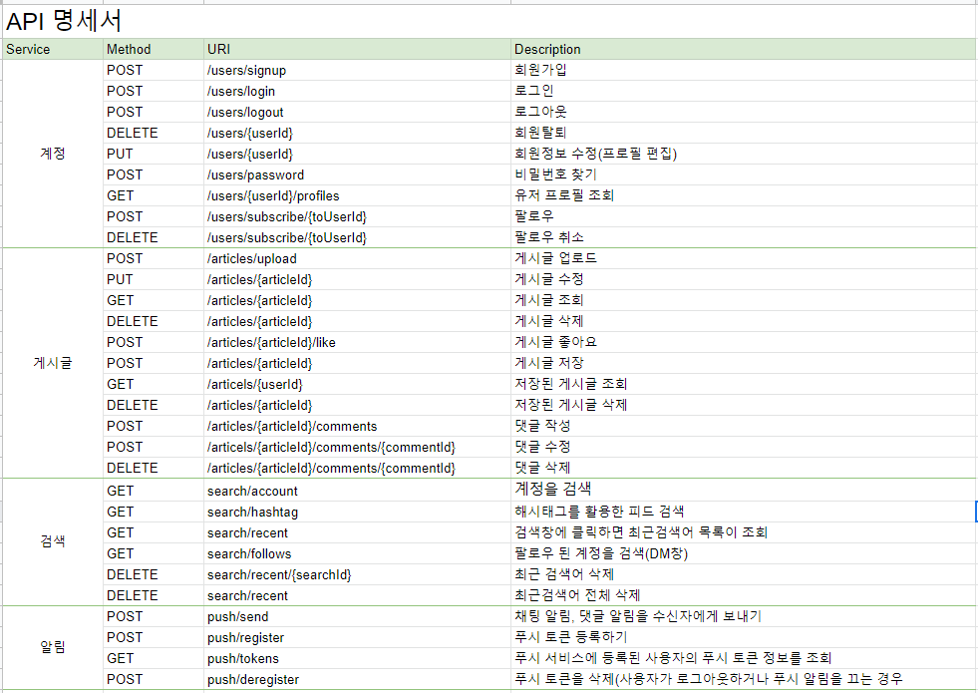
05
API 명세서
Notes:
컴포넌트는 그 기능을 나머지 코드로부터 캡슐화하여 재사용 가능한 커스텀 엘리먼트를 생성하고 웹 앱에서 활용할 수 있도록 해주는 다양한 기술들의 모음

Slide 17
06
Function
[Before] 피드 READ
내가 팔로우 한 계정들의 피드를 보여줌
어떤 순서로?
최근순
내가 자주 방문하는 피드
어떻게 산정하지?
조회수
댓글
DM 횟수, 지속 시간
좋아요
계산을 매번 할 수는 없는데?
범위는?(어디까지 보여줄 것인지?)
만약에 쭉 내리는데 N년 전 게시글까지 보여주는 것은 아닌 듯..
기간을 정해야 할 것 같다.
ex) 팔로우한 사람들 중에서 최근 한 달 이내에 업로드 된 게시글
Notes:
컴포넌트는 그 기능을 나머지 코드로부터 캡슐화하여 재사용 가능한 커스텀 엘리먼트를 생성하고 웹 앱에서 활용할 수 있도록 해주는 다양한 기술들의 모음

Slide 18
06
Function
[After] 피드 READ
비동기적인 프로세스를 통해서 Feed를 미리 만들어 놓는다면 사용자는 빠르게 Feed를 확인 할 수 있음
Post에 대한 정보는 User_Feed_Service_Queue에 들어있음
User_Feed_Service 서비스가 큐에서 Post 정보를 읽어옴
Neo4j에서 해당 Post를 작성한 사용자의 Follower 목록을 가져오기
Follower 목록에 있는 모든 follower에게 전송할 feed를 만들어서 Cassandra에 저장
해당 Post의 follower에 대한 feed 정보가 Casandra에 저장되어 있으므로, follower가 feed를 요청할 경우 Casandra에서 즉시 조회
Casandra | MongoDB
단일 실패 지점이 없으며, 여러 노드에 자동으로 데이터를 복제하는 방식으로 내 결함성을 보장 다운타임 없이 수평확장을 할 수 있기 때문에 대량의 데이터를 유지하는 서비스에 적합 | 불안정성 ➡️ 일부 데이터가 손실 가능성 존재 데이터 업데이트 중 장애 발생 시, 데이터 손실 가능
Notes:
컴포넌트는 그 기능을 나머지 코드로부터 캡슐화하여 재사용 가능한 커스텀 엘리먼트를 생성하고 웹 앱에서 활용할 수 있도록 해주는 다양한 기술들의 모음

Slide 19
07
QnA
Notes:
컴포넌트는 그 기능을 나머지 코드로부터 캡슐화하여 재사용 가능한 커스텀 엘리먼트를 생성하고 웹 앱에서 활용할 수 있도록 해주는 다양한 기술들의 모음

